Slide 1

Доклад
«Эффективность деятельности системы дополнительного образования в сфере культуры Костромской области, задачи, целевые показатели;
опыт регионов ЦФО по реализации стратегии взаимодействия в трехуровневой системе художественного образования»
Директор КОУМЦ
Л. В. Арсланова

Slide 2



Slide 3
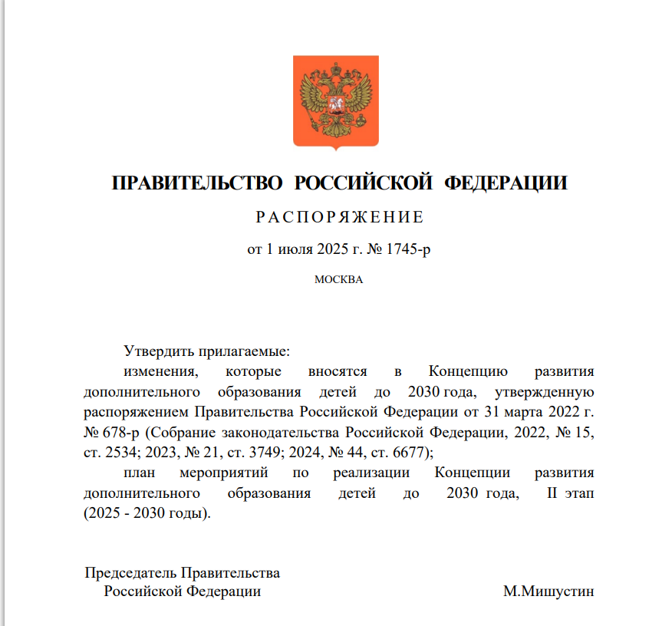

Slide 4
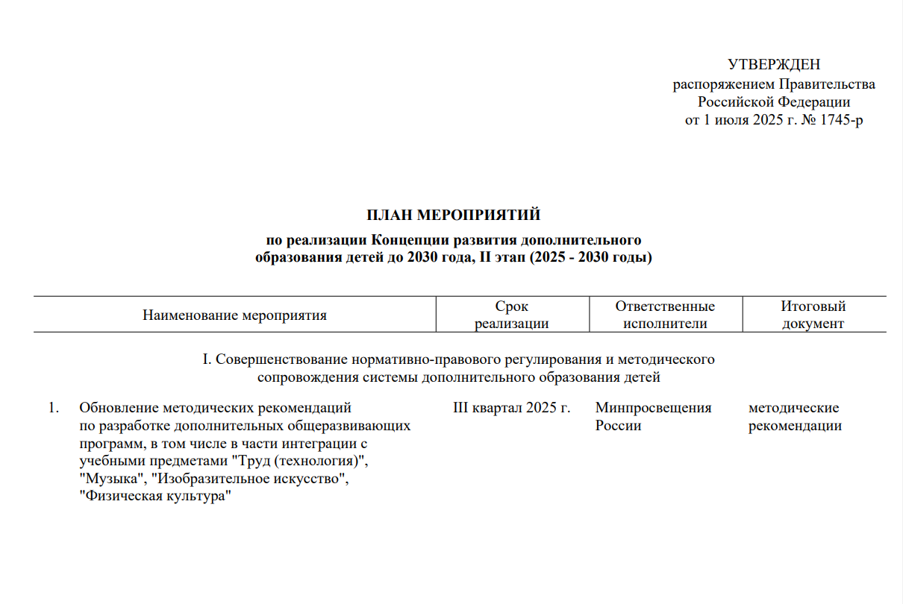

Slide 6
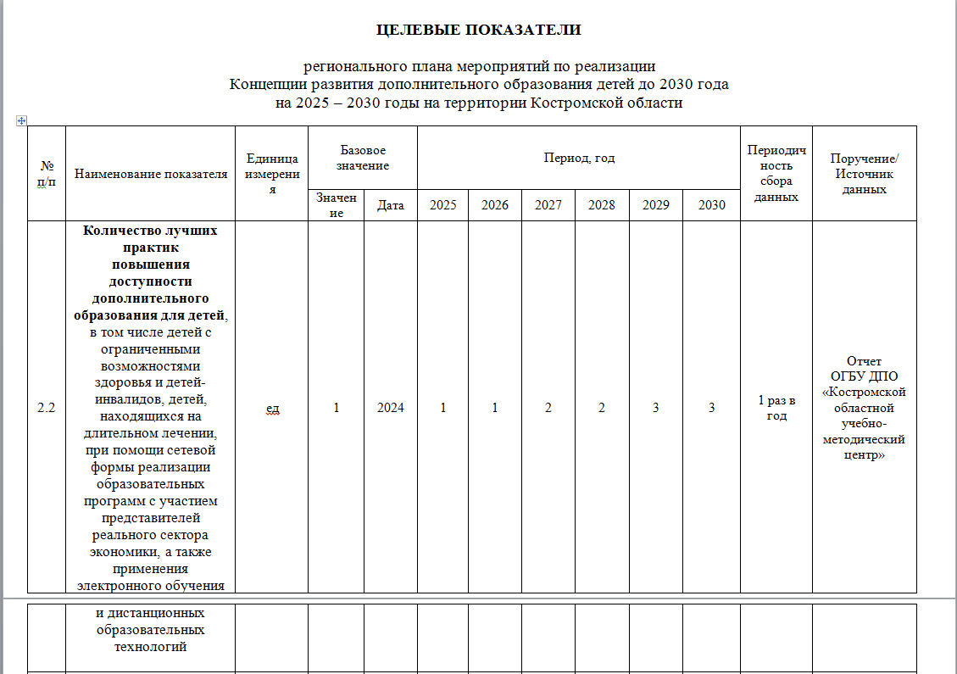

Slide 7
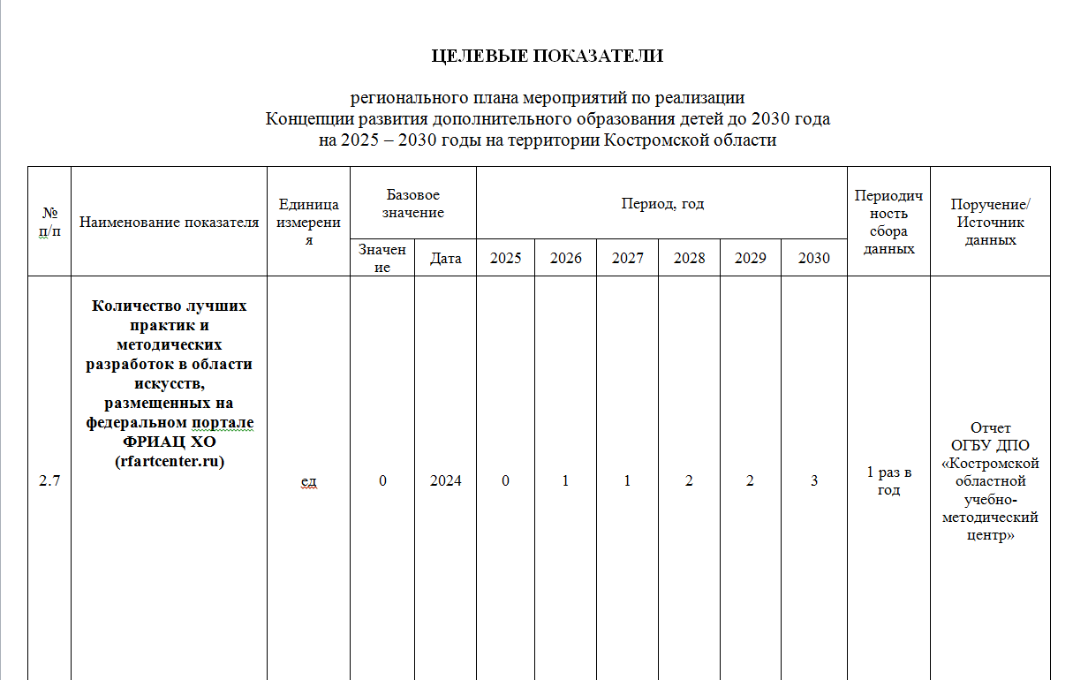

Slide 8
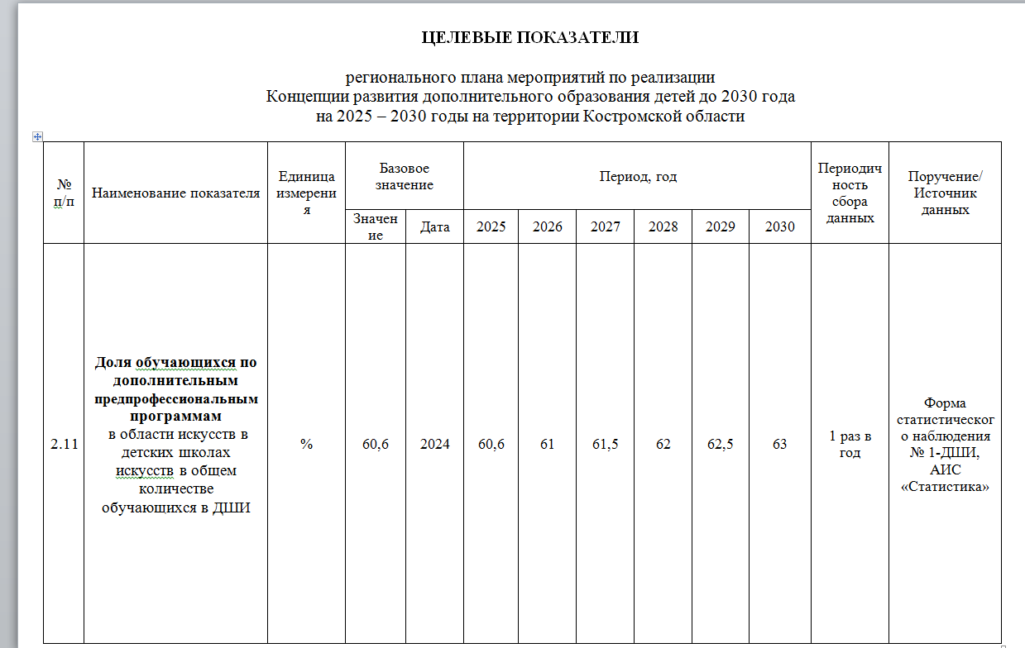

Slide 9
Контингент обучающихся по программам на начало учебного года
(в соответствии с отчетом по форме 1 –ДШИ):
По дополнительным общеразвивающим программам |  |  |  | По дополнительным предпрофессиональным программам
2021-2022 уч. г. | 2022-2023 уч. г. | 2023-2024 уч. г. | 2024-2025 уч. г. | 2021-2022 уч. г. | 2022-2023 уч. г. | 2023-2024 уч. г. | 2024-2025 уч. г.
41% 4 438 чел. | 38,9% 4 350 чел. | 38,3% 4 333 чел. | 39,4% 4 470 чел | 59% 6440 чел. | 61,1% 6824 чел. | 61,7% 6990 чел | 60,6% 6887 чел.

Slide 10
увеличился контингент обучающихся в 13 ДШИ
ДМШ г. Галич - «Музыкальный фольклор» (8-9 лет) – 15 чел
Кологривской ДШИ – 6 чел
Минская ДШИ - 8 чел
Шуваловская ДШИ – 13 чел
Красносельская ДМШ – 2 чел
ДМШ. г. Макарьев – 1 чел
Космынинская ДШИ – 4 чел
ДШИ г. Нея -4 чел
Островская ДШИ – 1 чел
Парфеньевская ДШИ – 4 чел
Поназыревская ДШИ – 2 чел
ДХШ г. Шарья – 23 чел
Чухломская ДМШ – 3 чел

Slide 11
Сравнительный анализ сохранности общего контингента учащихся и проведения приемной кампании на следующий 2025-2026 уч. год (с СДМШ при БОКИ)
Общий контингент на начало 2024-2025 уч. года отчет по форме1-ДШИ (общеразвивающие и предпрофессиональные программы) чел. |  |  | Общий контингент на 15 июня 2025г (новый состав контингента обучающихся на 2025-2026 уч. г. –) Оценка проведения приемной компании чел.
2022-2023г | 2023-2024г. | 2024-2025г. | 2023г | 2024г | 2025г.
11 224 | 11 373 | 11 403 | 9 767 | 9 856 | 9 942

Slide 12
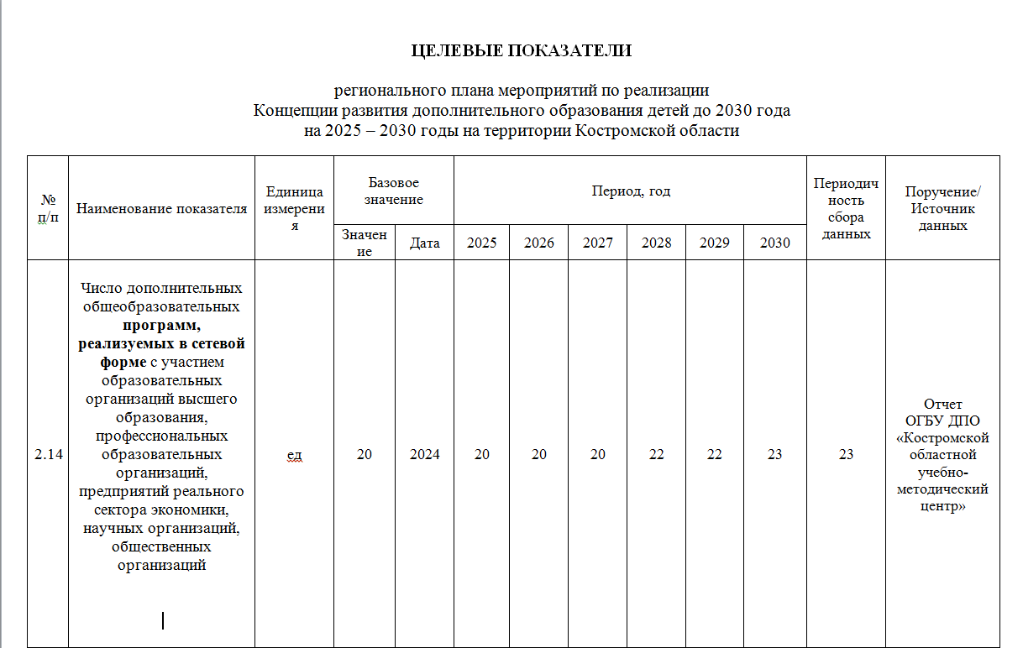

Slide 13
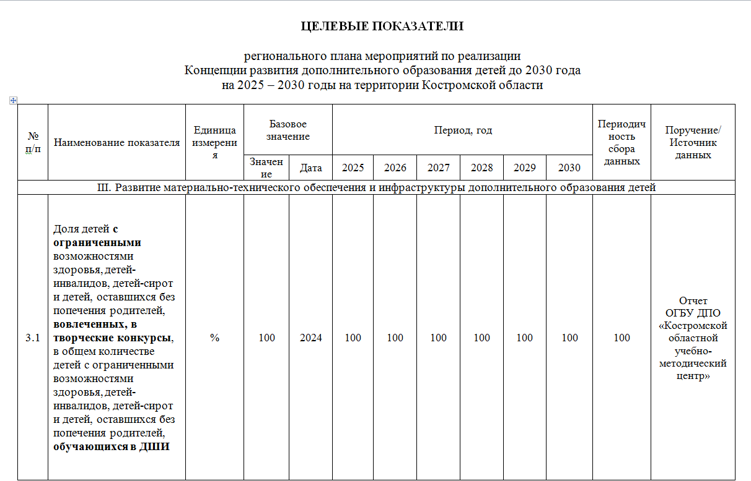

Slide 14
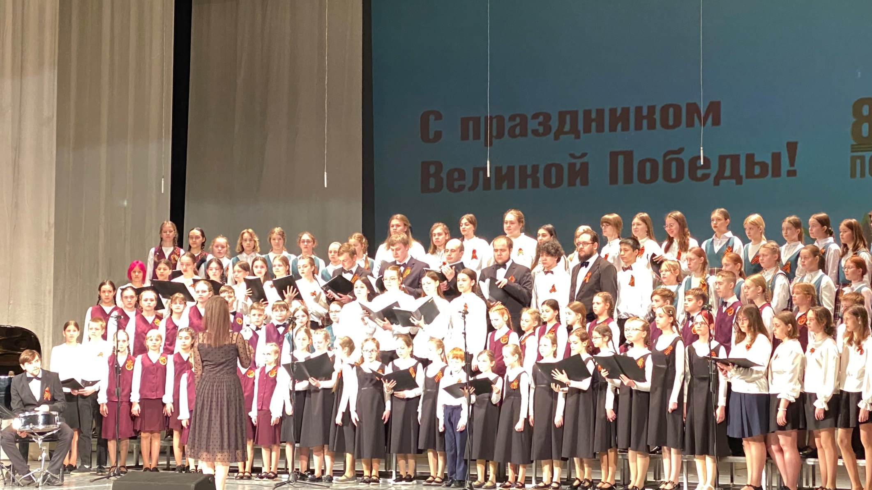

80-летию Великой победы

Slide 15

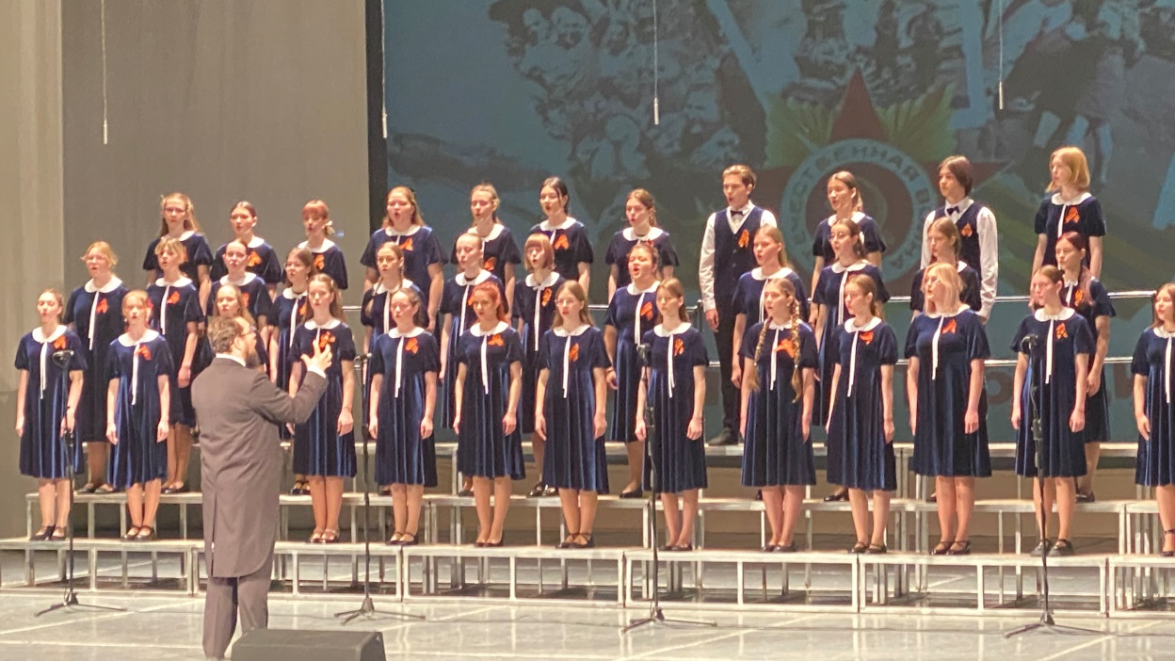
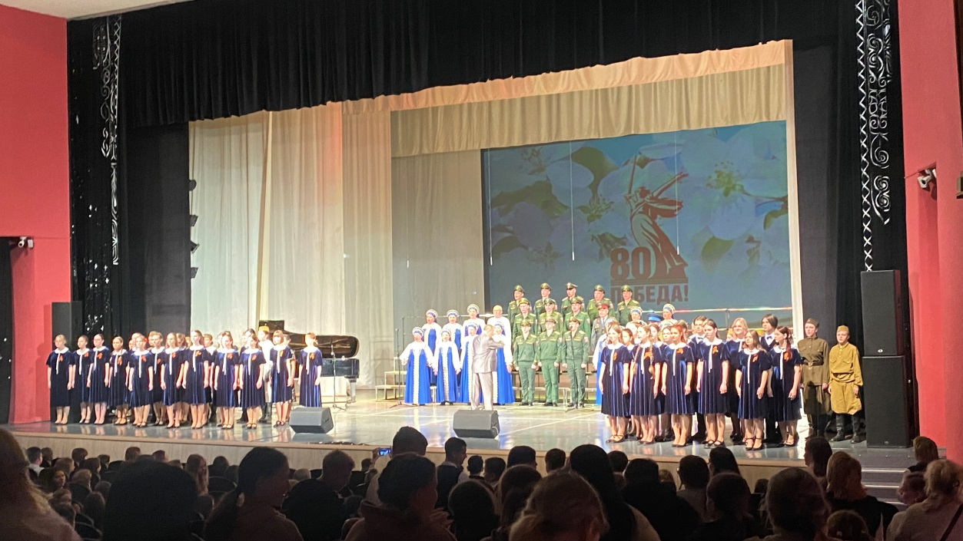
80-летию Великой победы

Slide 16
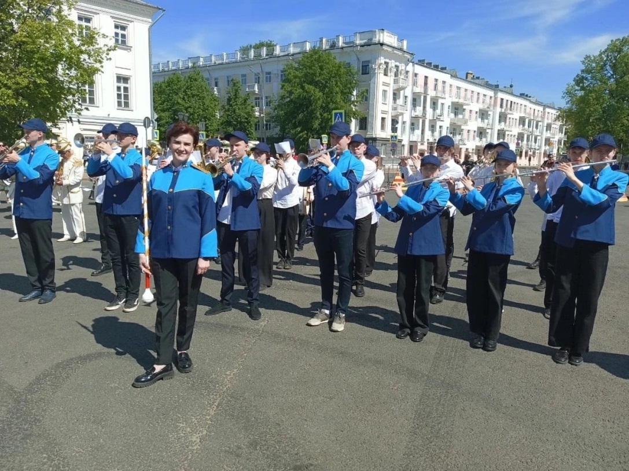
Детско-юношеский духовой оркестр "Волжские фанфары" ДШИ № 4
города Костромы принимал участие торжественном открытии
Года защитника Отечества и 80-летия Великой Победы

Slide 17
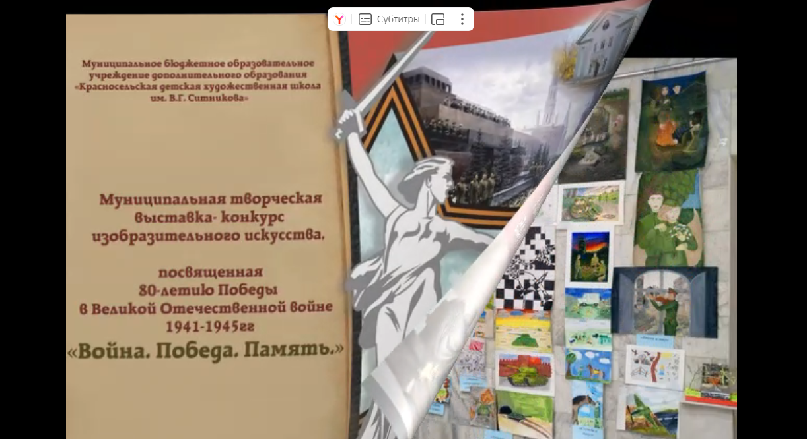
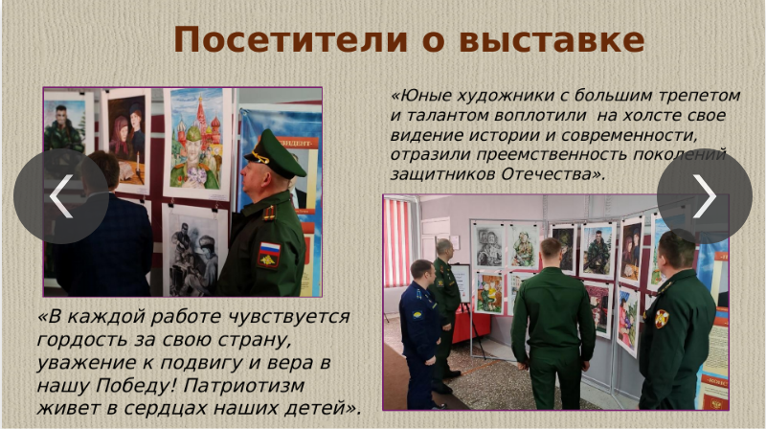
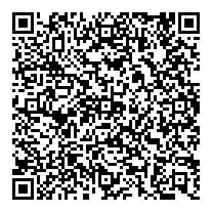

Slide 18

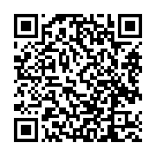

Slide 19
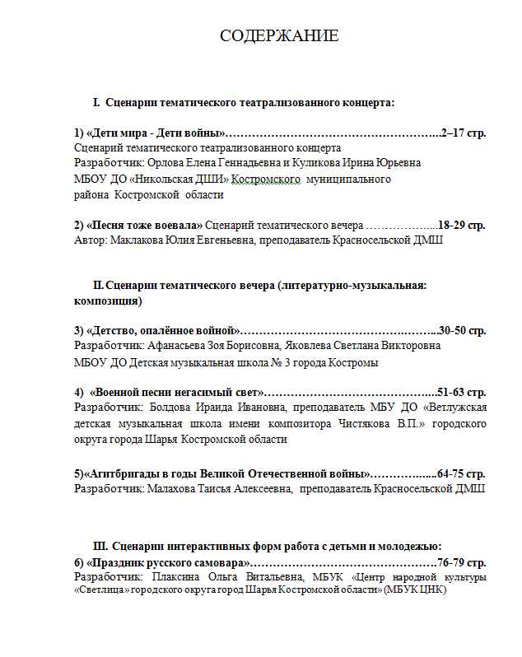

Slide 20
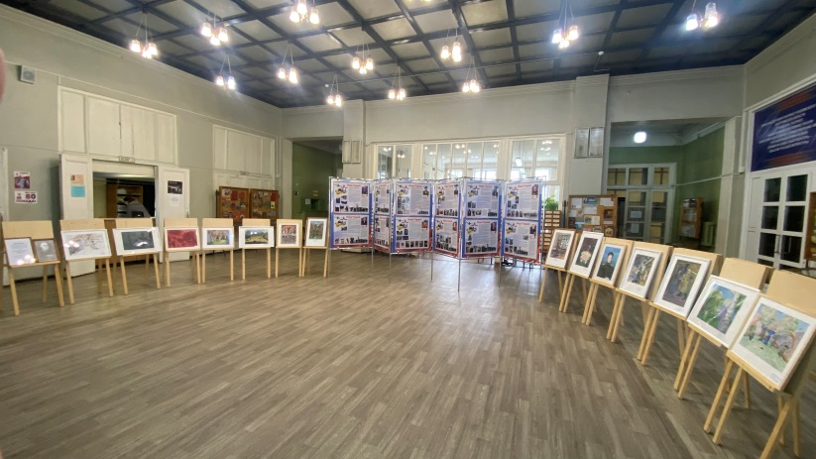
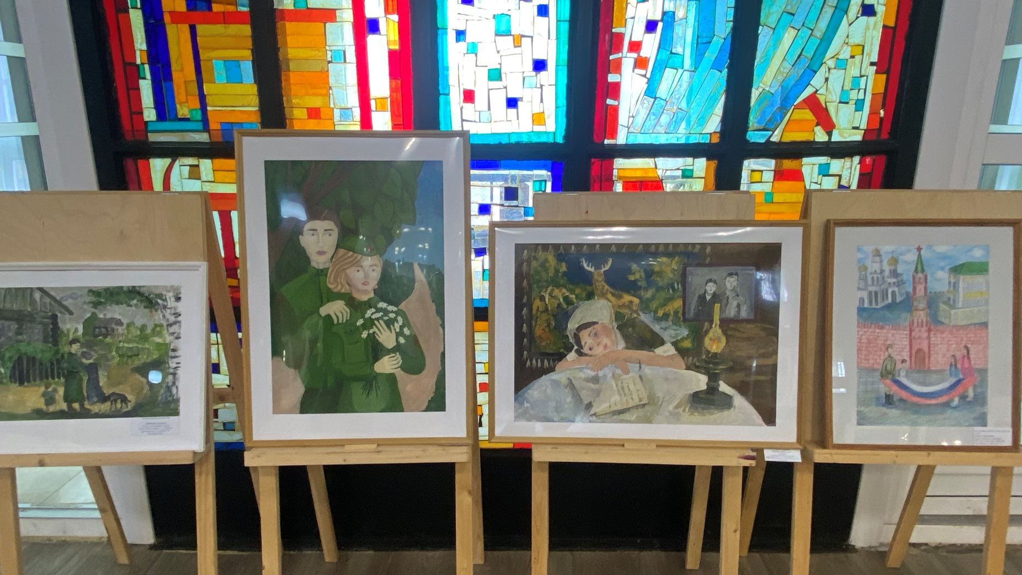
Региональный конкурс художественных работ
учащихся ДХШ,
художественных отделений
ДШИ, изостудий
«Спасибо деду за Победу!»

Slide 21
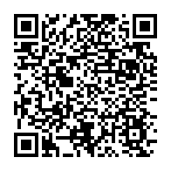
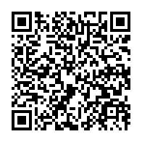
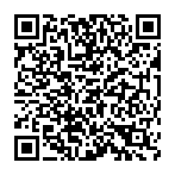
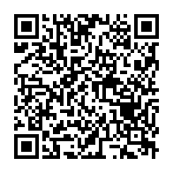
Из опыта работы ДШИ ЦФО
по реализации стратегии взаимодействия
в трехуровневой системе художественного образования
Белгородская область:
Владимирская область:

Slide 22
комплексная программа по обеспечению кадрами детских школ искусств

Slide 23
1) мастер-классы преподавателей профессиональных образовательных учреждений в ДШИ костромской области
Охват в год – не менее 10 ДШИ. директора ДШИ в составе комиссий по итоговой аттестации выпускников СУЗ

Slide 24
2) профориентационная работа с учащимися ДШИ и их родителями:
- индивидуальные собеседования, интервью с родителями;
- родительские тематические собрания;
- консультации родителей и детей в колледжах отрасли «Культура»;
- агитационные стенды, встречи с выпускниками;
- просмотр профориентирующих видео-фильмов;
- профориентационные мероприятия в начальной общеобразовательной школе и дошкольных воспитательных учреждениях;
проект «Давай научу»: дети обучают взрослых
и т.п.

Slide 25
3) Сводные детско-юношеские творческие коллективы
-оркестры: духовой, симфонический народных инструментов,
- сводный хор. практика студентов на базе лучших профессиональных творческих коллективов сотрудничество с выдающимися деятелями культуры
Детям необходимо регулярно выступать со взрослыми музыкантами!

Slide 26
4)конкурсная деятельность по поддержке одаренных детей каждый конкурс должен стать настоящим праздником для ребенка

Slide 27
5) педагогические туры для студентов профессиональных образовательных учреждений в муниципальные ДШИ

Slide 28
6) медиа-проект:
-цикл постов в социальных сетях интернет;
-цикл онлайн наставничества;
-информационно-аналитическая работа.

Slide 29
Задача
Активизировать работу территориальных методических объединений преподавателей ДШИ Костромской области:
1) ТМО г. Костромы
2) ТМО Костромского района
3) Буйское тмо
4) Макарьевское ТМО
5) мантуровское ТМО
6) Шарьинское ТМО

Slide 30
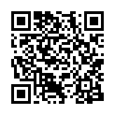
Всероссийское совещание детских школ искусств
перед началом 2025-2026 учебного года
4 сентября 2025 года
Начало в 10:00
(время московское)
Ссылка будет размещена на
федеральном портале
ФРИАЦ ХО
(rfartcenter.ru)
Формат: онлайн

Slide 31
Благодарю за внимание!
Директор КОУМЦ
Л. В. Арсланова

